Slide 1


Fiksu vesienhallinta: Miten valuma-aluesuunnittelu voi auttaa maanomistajia?
”Tiedolla ja taidolla kohti ilmastoviisasta ja kestävää maankäyttöä (HiiliVie)” -hankkeen opetusmateriaalia
Mika Marttunen ja Pasi Valkama
Suomen ympäristökeskus (Syke)
15.11.2024
Tämä teos on lisensoitu Creative Commons Nimeä 4.0 Kansainvälinen -käyttöluvalla. Tarkastele käyttölupaa osoitteessa http://creativecommons.org/licenses/by/4.0/

Slide 2
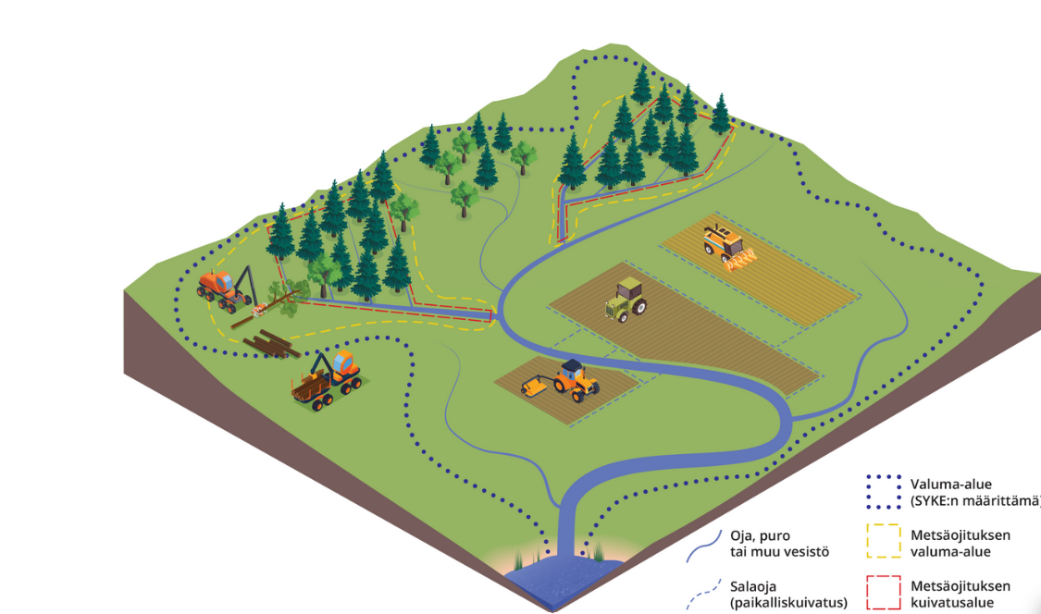
Mihin puroon, jokeen tai järveen maillesi satanut vesipisara päätyy?
Sen määrittää maastonmuotojen rajaama valuma-alue. Valuma-alueelta vesi päätyy uomien ja verkostojen kautta matalimpaan pisteeseen, ja lopulta vesistöihin.
Jokaisella valuma-alueella on ainutlaatuiset olosuhteet korkeuserojen, maalajien, maankäyttömuotojen, vetisyyden, kuivatustilanteen sekä toimijoiden osalta.
Valuma-alueen ominaisuudet, maankäyttö ja vesivarastot vaikuttavat siihen, kuinka nopeasti sateet tai sulamisvedet nostattavat vedenpinnat tulvakorkeuteen tai kuinka vettä riittää kuivien kausien tarpeisiin.
”Järvi on valuma-alueensa lapsi”

Slide 3
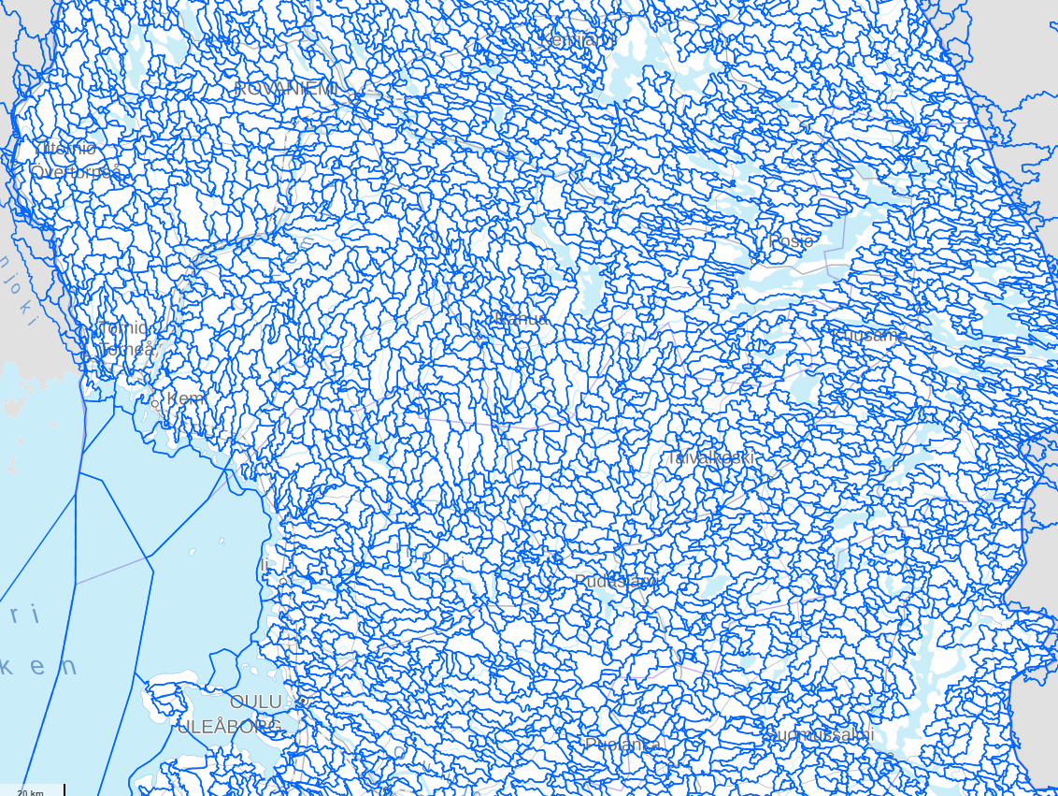
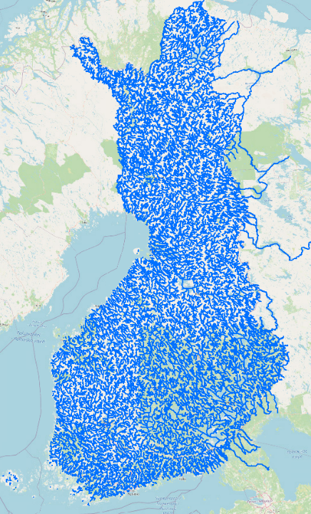
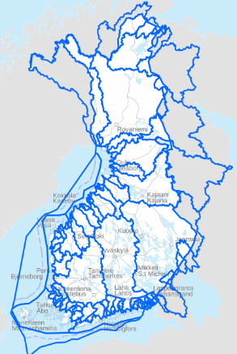
Tarkasteluyksikkönä valuma-alue
Valuma-alueita on paljon ja ne ovat kaikki erilaisia
-Suunnittelun mittakaava?
Uomaverkosto, valuma-alueen suonet
- Hydrologinen kytkeytyneisyys!

Slide 4
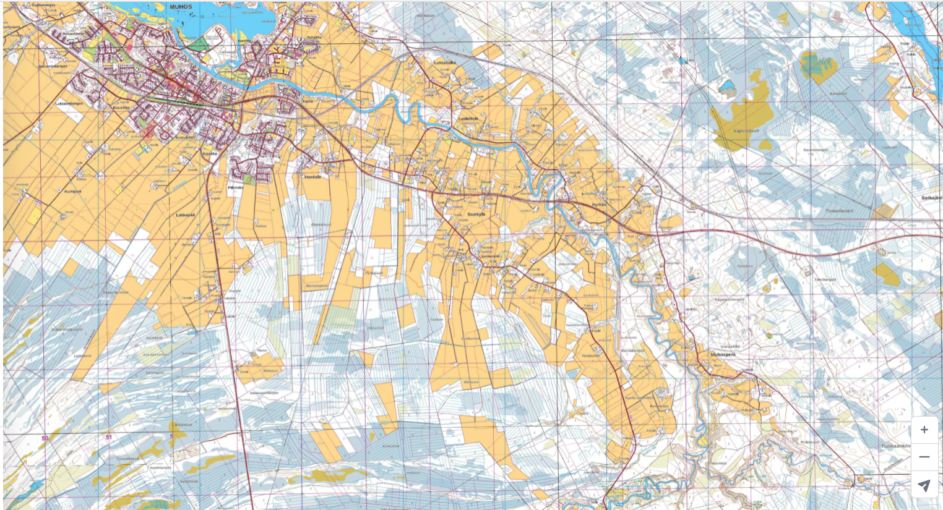
Kartta Muhokselta vuodelta 2020
Vanhatkartat.fi
https://vanhatkartat.fi/#11/64.771/26.0761

Slide 5
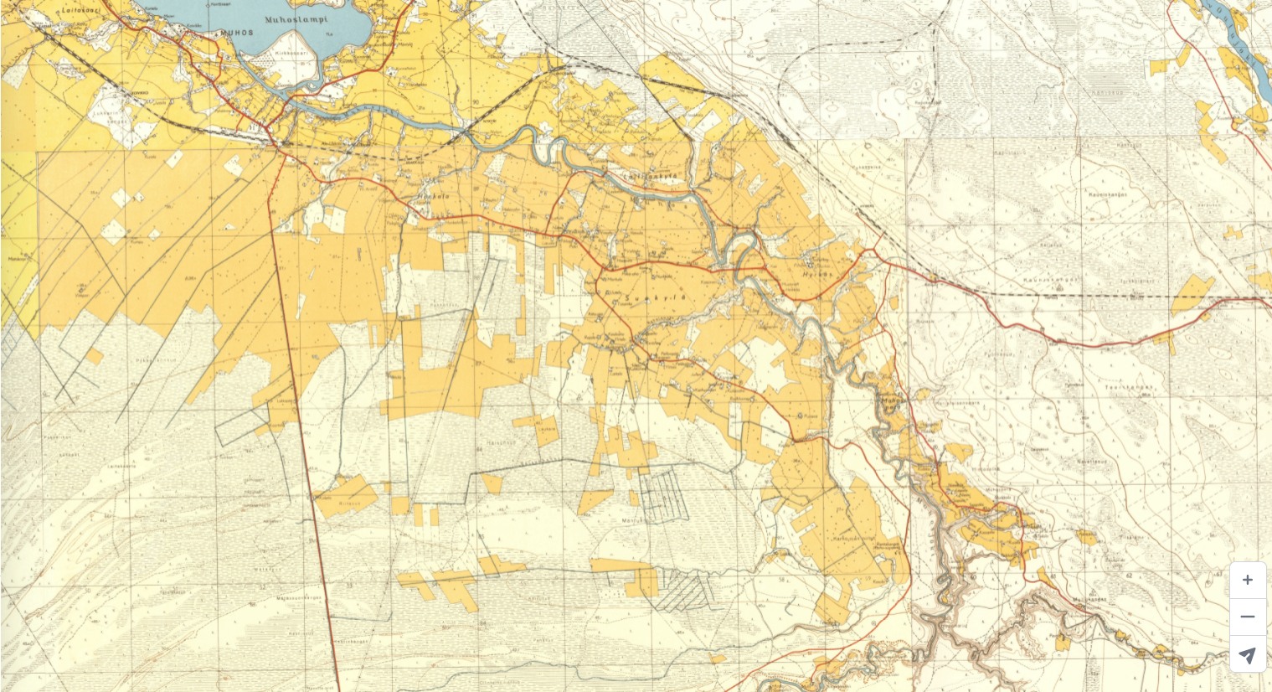
Kartta Muhokselta vuodelta 1950
Vertaamalla vanhoja ja uusia karttoja nähdään, kuinka soiden ojitukset ja muu maankäyttö ovat muuttaneet valuma-alueita viimeisen 50 vuoden aikana
Vanhatkartat.fi
https://vanhatkartat.fi/#11/64.771/26.0761

Slide 6
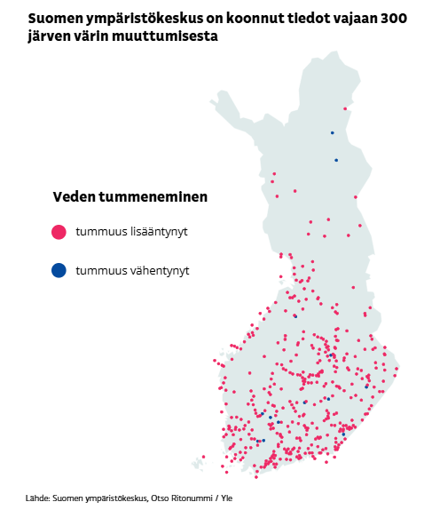
Suomen pintavedet tummuvat
Taustalla mm. maankäytön muutokset, soiden ja suometsien ojitukset, ilmaston lämpeneminen ja sadannan kasvu
https://yle.fi/a/74-20053160

Slide 7
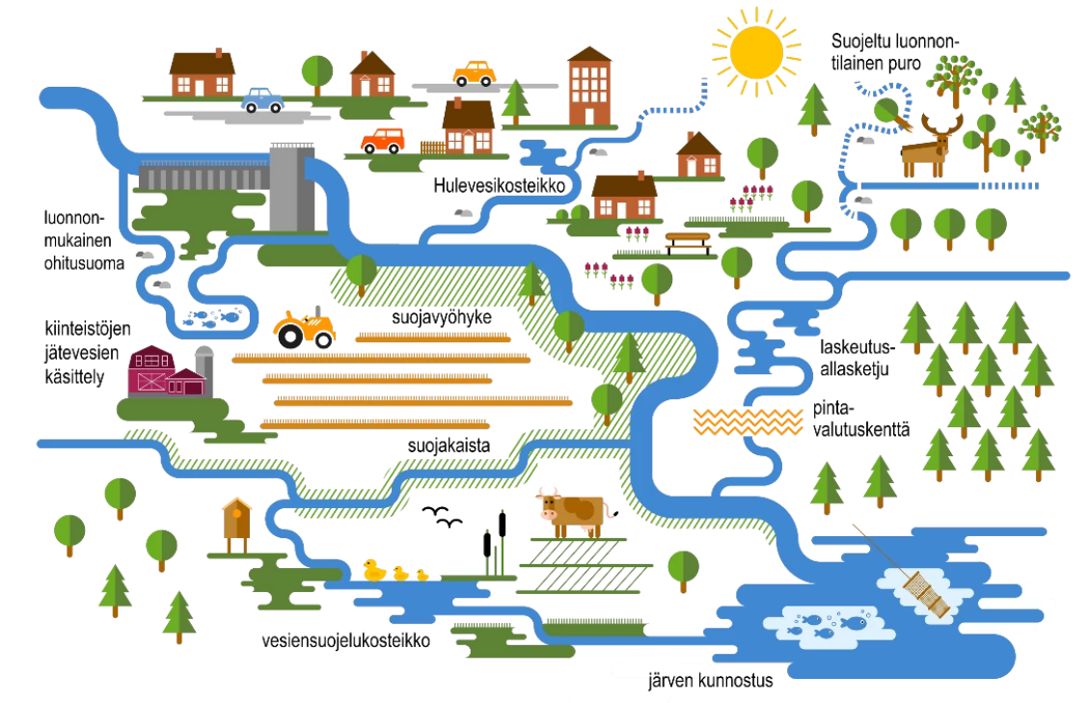
Valuma-aluekunnostuksen menetelmiä
Valuma-alueelta vesistöihin virtaava vesi kytkee toisiinsa metsät, pellot ja rakennetut alueet
Tehokkainta vesiensuojelua on estää kuormituksen syntyminen
Suojavyöhykkeitä, ympärivuotista kasvipeitteisyyttä tai avohakkuiden ja ojituksen välttämistä kannattaa kohdistaa valuma-alueella sinne, missä eroosion tai ravinne-, happamuus- tai humuskuormituksen riski on suurin.
Kuva: Mikko Kautto
https://www.vesi.fi/vesitieto/valuma-alueen-kunnostus/
Notes:
Viime vuosien sään vaihtelut ja ääri-ilmiöt ovat tuoneet haasteita maa- ja metsätaloudelle sekä rakennetulle ympäristölle ja muistuttaneet meitä veden ja sen hallinnan tärkeydestä.

Slide 8
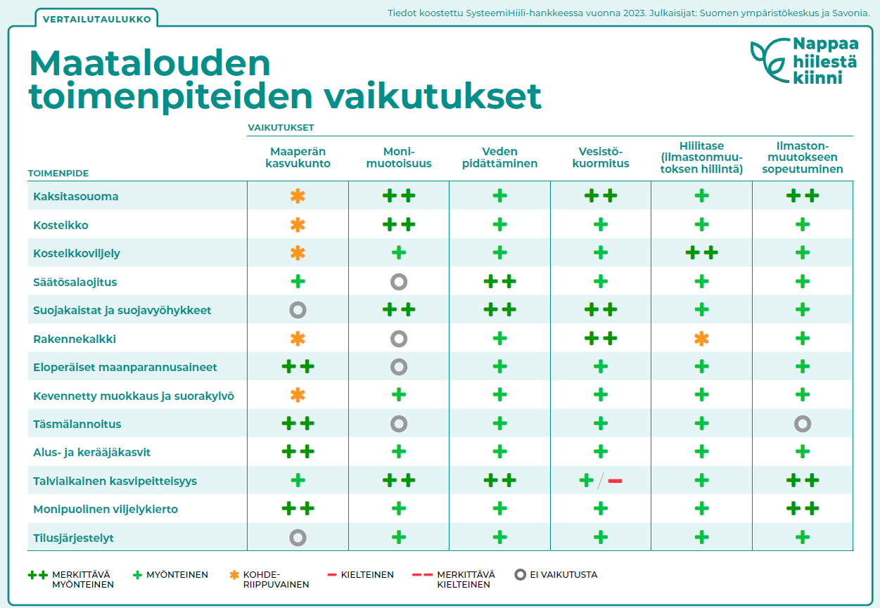
Maa- ja metsätalouden tietokortit
Vesi.fi

Slide 9
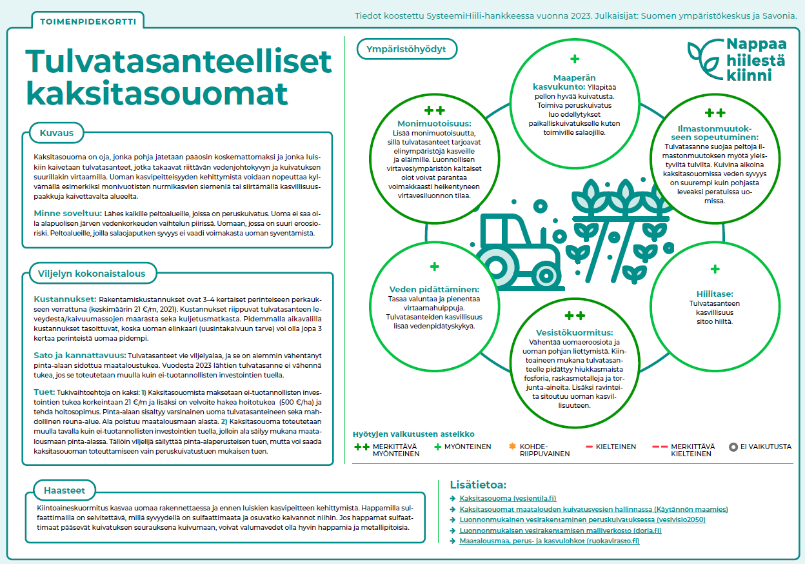
Maa- ja metsätalouden tietokortit
Vesi.fi

Slide 10
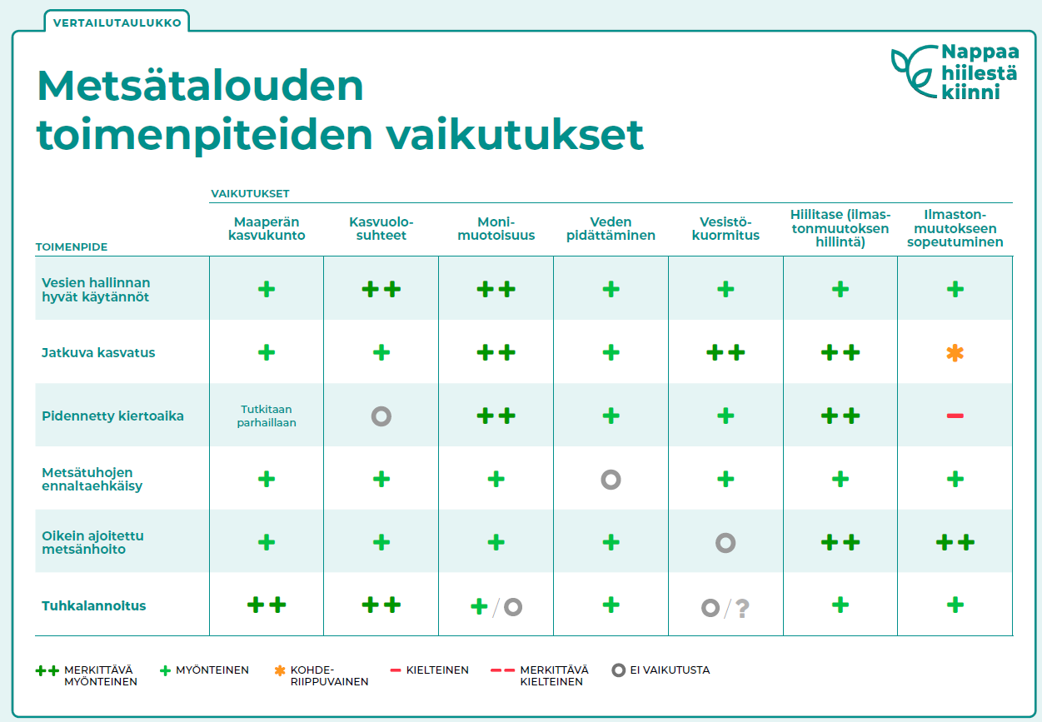
Maa- ja metsätalouden tietokortit
Vesi.fi

Slide 11
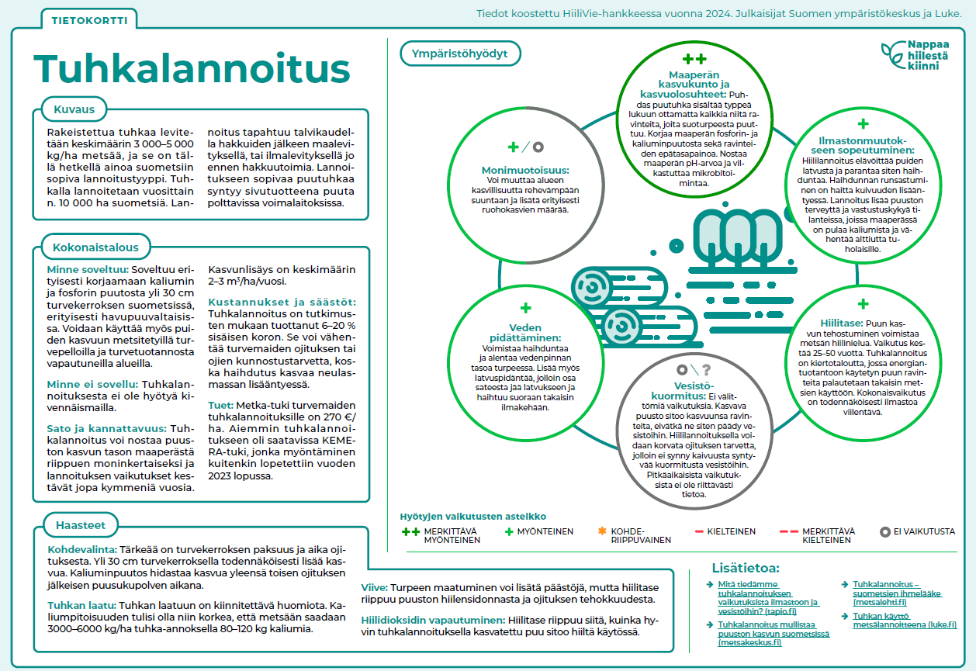
Maa- ja metsätalouden tietokortit
Vesi.fi

Slide 12
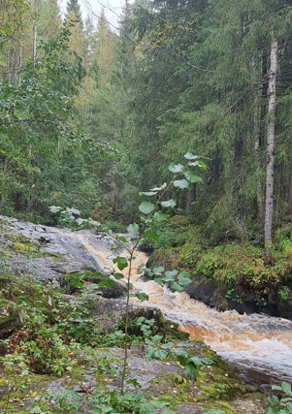
Mitä hyötyä valuma-aluesuunnittelusta on maanomistajille?
Paremmat sadot ja metsänkasvu: Voi vähentää tulvien, eroosion ja kuivuuden aiheuttamia riskejä, mikä parantaa maan viljelykelpoisuutta ja metsän kasvua.
Kustannussäästöt: Voi vähentää kustannuksia, jotka aiheutuvat esimerkiksi vesistöihin valuvista ravinteista, maan köyhtymisestä ja eroosiosta => vähentää lannoitteiden ja muiden tuotantopanosten tarvetta. Myös kunnostusojitusten tarve voi vähentyä.
Parempi lähiympäristön tila: Lannoitteiden, kemikaalien, kiintoaineen ja humuksen huuhtoutuminen vesistöihin voi vähentyä => parempi vedenlaatu ja vesiluonnon tila. Myös maa-alueilla elinympäristöjen ja lajien elonkirjo voi kasvaa.
Ilmastonmuutokseen sopeutuminen: Parempi varautuminen ilmastonmuutoksen tuomiin haasteisiin suunnittelemalla toimia valuma-aluelähtöisesti.
Kuva: Mika Marttunen

Slide 13

Valuma-aluesuunnittelun periaatteita
Kokonaisvaltainen lähestymistapa
Koko valuma-alueen tarkastelu yhtenä kokonaisuutena
Huomioidaan kaikki osat ja niiden vaikutukset vesistöihin ja maankäyttöön
Monitavoitteinen suunnittelu
Pyritään yhdistämään vesiensuojelu, tulvasuojelu ja luonnon monimuotoisuuden turvaaminen sekä elinkeinojen harjoittaminen
Hyödynnetään luontopohjaisia ratkaisuja, jotka tuovat hyötyä maa- ja metsätaloudelle
Kustannustehokkaat ja reilut ratkaisut
Toimenpiteet suunnitellaan niin, että ne ovat kustannustehokkaita ja oikeudenmukaisia
Etsitään ratkaisuja, jotka tuovat hyötyä monille osapuolille
Yhteistyö ja maanomistajien osallistaminen
Maanomistajien ja muiden sidosryhmien osallistaminen varhaisessa vaiheessa
Yhteinen ymmärrys tavoitteista ja keinoista

